Slide 1
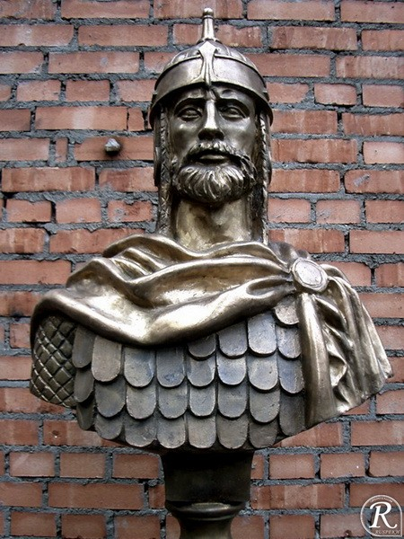
ДМИТРИЙ ДОНСКОЙ
Презентация, для обучающихся по общеобразовательной общеразвивающей программе «Древо Жизни»
Раздел «Рюриковичи. История в лицах»
Педагог: Татуйко И.Н.
«Дмитрий Донской»,
скульптор А .В. Русаков

Slide 2
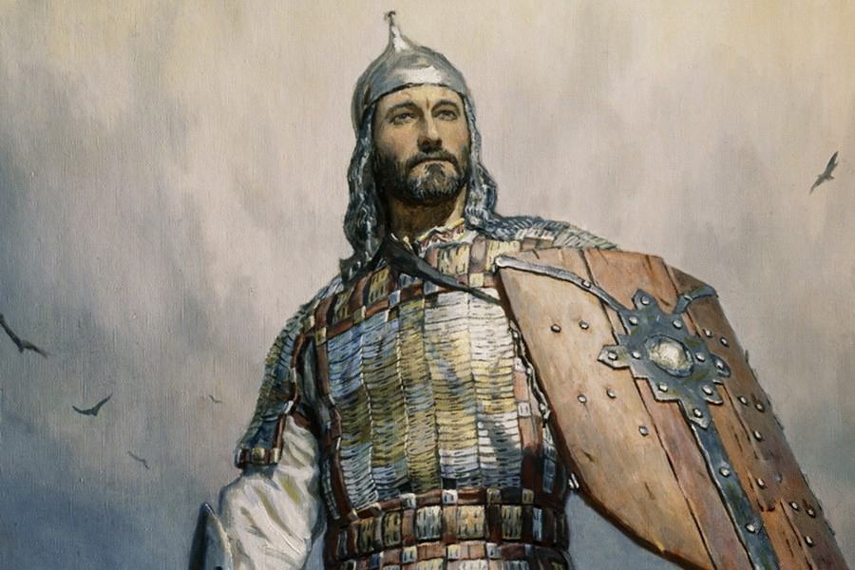
Цель: изучение биографии и деятельности князя Дмитрия Ивановича (Донского)
«Дмитрий Донской на Куликовом поле», иллюстрация С .В. Ярохина

Slide 3
ПОНЯТИЯ И ТЕРМИНЫ
«Велми» – древнерусское слово, что значит очень сильно.
«Впади» – древнерусское слово, что значит впасть ( производное слово от глагола падать).
«Торгатися» – древнерусское слово, имеет значение – тяготиться, испытывать муку, боль.

Slide 4
ПОНЯТИЯ И ТЕРМИНЫ
«Митрополи́т» (греч. μητροπολίτης) — первый по древности епископский титул в христианской Церкви.
«Иеромона́х» (греч. Ἱερομόναχος) — в православии монах, имеющий сан священника.

Slide 5
ВНЕШНИЙ ОБЛИК КНЯЗЯ
В летописях сохранилось описание внешности Дмитрия Ивановича в ту пору, когда ему было уже около 30 лет. Выглядел он очень сильным и мужественным. Телом был велик и широк, плечист, чреват (т. е. толст), очень тяжел, имел черные волосы и черную бороду.
В этом описании бросается в глаза указание на раннюю полноту Дмитрия Ивановича, что объясняет нам его раннюю смерть.

Slide 6
СТРОКИ ИЗ ЖИТИЯ ДМИТРИЯ ДОНСКОГО
«Потом же разболелся и тяжко ему велми было, и потом полегчало ему, и возрадовались все люди о сем. И снова в большую болезнь впаде и стенание пришло ко сердцу его, яко и внутренним его торгатися и уже приближался конец жизни его».

Slide 7
Биография в датах
Родился:
12 октября 1350 г.
Умер:
19 мая 1389 г. (38 лет)
Годы правления (Московское княжество):
1359 - 1389 гг.
Куликовское сражение (победа над Мамаем):
1380 г.

Slide 8
РОДИТЕЛИИ НАСТАВНИКИ
ОТЕЦ:
Князь Иван II Иванович ( Красный)
МАТЬ:
Княгиня Александра Ивановна
НАСТАВНИК:
Митрополит Алексий
ДУХОВНЫЙ НАСТАВНИК:
Сергий Радонежский

Slide 9
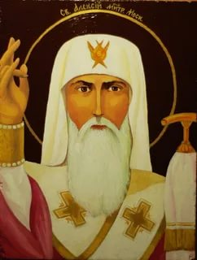
МИТРОПОЛИТ АЛЕКСИЙ
Митрополи́т Алекси́й — митрополит Киевский и всея Руси, епископ, государственный деятель, дипломат

Slide 10
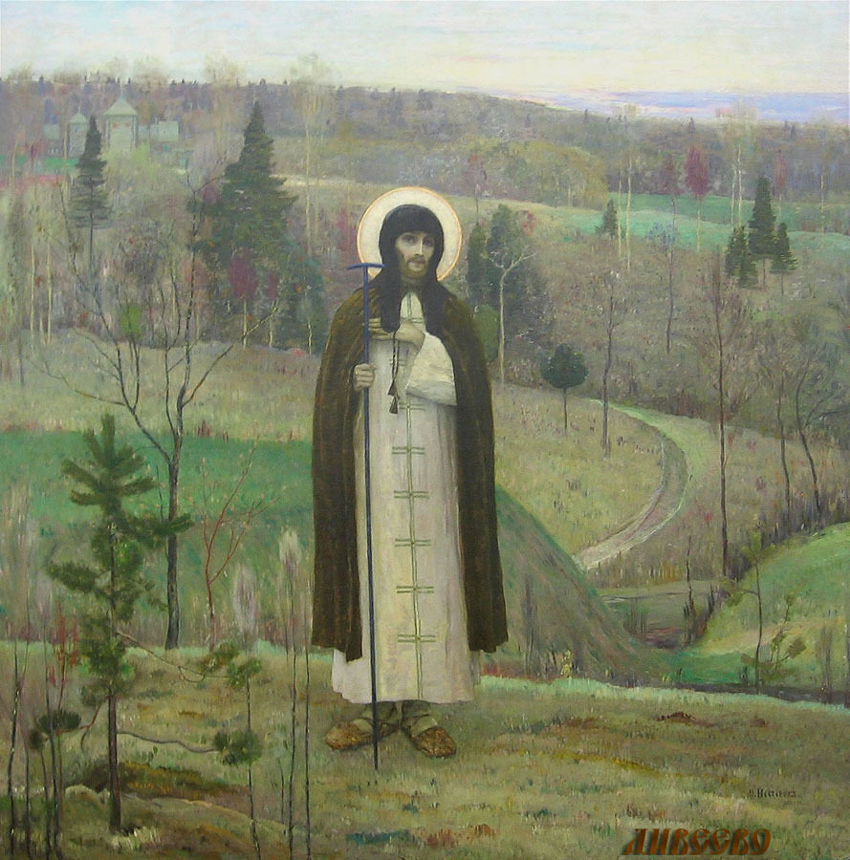
СЕРГИЙ РАДОНЕЖСКИЙ
Иеромонах Русской церкви, основатель ряда монастырей, в том числе Свято-Троицкого монастыря под Москвой

Slide 11
СЕМЬЯ. ЖЕНА
Князь женился на Евдокии, дочери суздальского князя Дмитрия Константиновича.
Свадьба праздновалась 18 января 1366 года в Коломне. Судя по всему, супруги жили в согласии. Потеряв незадолго перед этим всех своих родных, шестнадцатилетний юноша, видимо, сильно привязался к своей супруге. Она осталась единственным близким для него человеком.

Slide 12
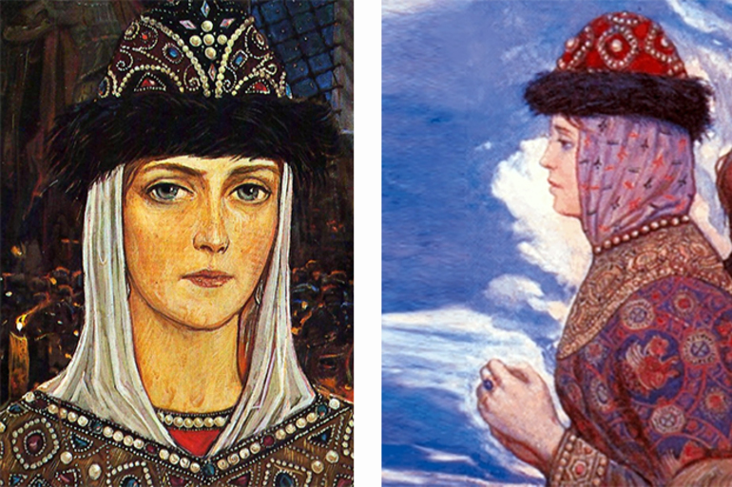
ЕВДОКИЯ. ОБРАЗ В ИСТОРИИ

Slide 13
СЕМЬЯ. ДЕТИ
ЮРИЙ ДМИТРИЕВИЧ,
ВАСИЛИЙ ДМИТРИЕВИЧ ,
МАРИЯ ДМИТРЕЕВНА,
СОФЬЯ ДМИТРИЕВНА.

Slide 14
НАЧАЛО ПУТИ
В 1363 году Дмитрий Иванович стал княжить во Владимире. С 9 лет князь Дмитрий был вынужден бороться за свое княжение во Владимире с другими князьями. После вражды с литовским князем Ольгердом был заключен мир с Литвой. Постепенно Донской наладил отношения с Новгородом, Тверью. Могущество князя Донского со временем все больше нарастало

Slide 15
ВЕЛИКИЕ ПОБЕДЫ
Орда начала конфликт с Дмитрием, разгромив Нижний Новгород. Но после нападения на Москву в 1378 году войско Мамая было разбито (Битва на реке Воже). А 8 сентября 1380 года состоялась знаменитая Куликовская битва, в ходе которой Мамай потерпел поражение, а татаро-монгольские войска были уничтожены. После этого, собрав оставшуюся часть своих войск в Крыму, Мамай снова проиграл в битве со своим противником, ханом Золотой Орды.

Slide 16
ВЫВОДЫ
Великий князь и полководец Дмитрий Донской за свою короткую жизнь успел многое сделать:
на время объединил Русскую Землю для битвы с игом Золотой Орды;
установил мир на своей земле;
отказался платить дань Золотой Орде;
расширил и укрепил границы Московского княжества.

Slide 17
СПАСИБО ЗА ВНИМАНИЕ!

